Slide 1
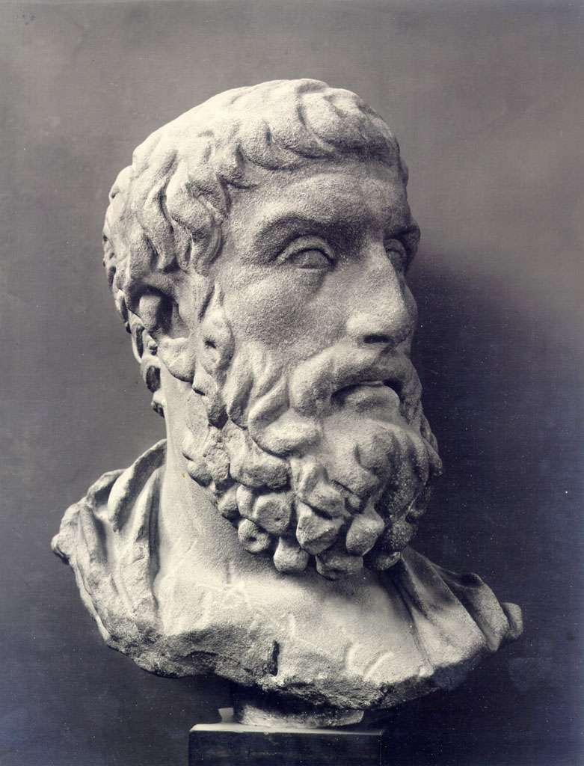
Επικουρεια χειρουργικη
Η θεραπευτική όψη της φιλοσοφίας,
για τον Επίκουρο.
Φοιτήτρια: Βλάχου Μαρία Αργυρώ

Slide 2
Η συσχετιση της φιλοσοφιασ με την ιατρικη και οι πραγματειεσ του φιλοδημου
΄΄Ο σκοπός της φιλοσοφίας είναι η θεραπεία των ψυχών΄΄.
Αντιλήψεις που στοχεύουν σε άλλους σκοπούς είναι κενές.
Τετραφάρμακος, Φιλόδημος: ιατρικές παρομοιώσεις.
Ορισμένα γραπτά του Επίκουρου τίθονται ως υποδείγματα θεραπευτικού λόγου.

Slide 3
Η ΝΙΚΙΔΙΟΝ ΚΑΙ Η ΠΡΟΣΑΡΤΗΣΗ ΤΗΣ ΣΤΟΝ ΚΗΠΟ
Η Νικίδιον ως παράδειγμα της επικούρειας φιλοσοφίας.
Μια έξυπνη, αλλά απαίδευτη διανοητικά μαθήτρια του Επίκουρου.
Χωρίς ιδιαίτερη μόρφωση εισήλθε στην επικούρεια κοινότητα.
Με κενές επιθυμίες: φιλοδοξίες, έρωτας, καλό φαγητό, ωραίο ντύσιμο.

Slide 4
Η ΑΠΑΛΛΑΓΗ ΤΟΥ ΦΟΒΟΥ ΚΑΙ Η ΣΤΡΟΦΗ ΣΤΟ ΕΥ ΖΗΝ
Κήπος: η υπόσχεση μιας ζωής ελεύθερης από το άγχος.
Η εγγραφή στην κοινότητα προϋπέθετε την εγκατάλειψη της ζωής στη πόλη και την μόνιμη εγκατάσταση της στον Κήπο.
Οι βλέψεις για μια υγιής και ατάραχη ζωή απαλλαγμένη από τις αγωνίες της καθημερινότητας.
Στόχος: η αποφυγή του φόβου του θανάτου.

Slide 5
ΟΙ ΣΥΝΘΗΚΕΣ ΣΤΟΝ ΚΗΠΟ ΤΟΥ ΕΠΙΚΟΥΡΟΥ
Η οικονομική και πνευματική αυτάρκεια της κοινότητας.
Κήπος: ένας κόσμος ήρεμος, αλληλέγγυος και ανοιχτός σε όλους.
Κοινό στοιχείο όλων ήταν ο τρόπος που έβλεπαν τη ζωή.
Αποκομμένοι από την εξωτερική πραγματικότητα,
αλλά επικεντρωμένοι στην εκπλήρωση του σκοπού τους,

Slide 6
ΟΙ ΔΙΑΦΟΡΕΣ ΜΕ ΤΗΝ ΑΡΙΣΤΟΤΕΛΙΚΗ ΔΙΔΑΣΚΑΛΙΑ
Για τον Επίκουρο:
Η διδασκαλία ήταν προσβάσιμη σε όλους
ανεξαρτήτως φύλου, ηλικίας, ή κοινωνικής τάξης.
Δημιούργησε μια κλειστή κοινότητα “έναν ιδανικό κόσμο’’.
Αποδοχή ακόμα και σε απαίδευτα μέλη.
Για τον Αριστοτέλη:
Η διδασκαλία είχε περιορισμούς –δεν απευθυνόταν σε όλους.
Συνέχιζε να διδάσκει μέσα στην κοινωνία.
Απόκλιση όσων δεν είχαν την κατάλληλη εκπαίδευση.

